Slide 1
第一单元 课程简介
实训 1- 4

Slide 2
自我介绍
1967年出生，湖北监利
1984-1988 武汉工业大学 计算机应用专业 本科
1988-2017 国防科工委指挥技术学院、装备指挥技术学院、装备学院
助教、讲师、副教授、教授、博士生导师
1991-1997 清华大学 计算机科学与技术系 硕士、博士
1997-1999 中国科学院软件研究所 博士后
2017.11-2019.2 中科睿伦股份有限公司 技术总监
2019.4 -- 八维教育

Slide 3
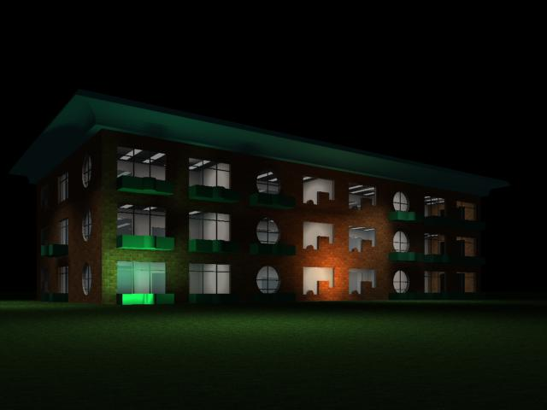
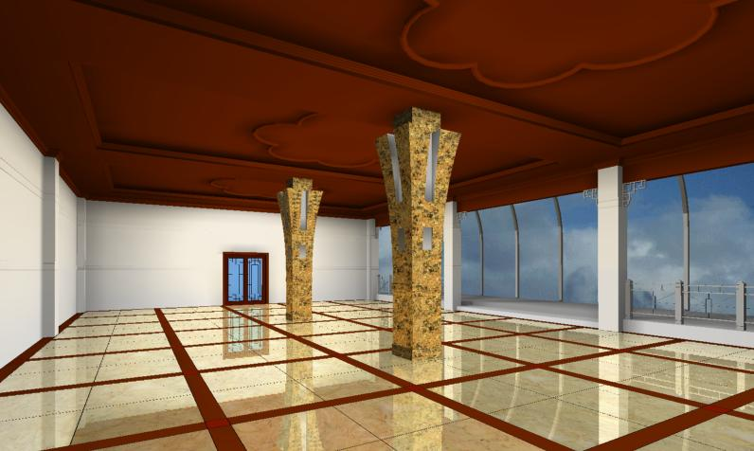
自我介绍
中国建筑科学研究院 建筑图形渲染软件

Slide 4
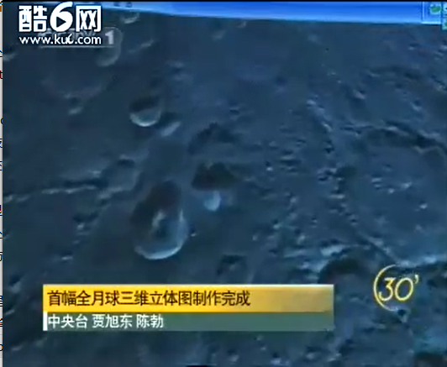
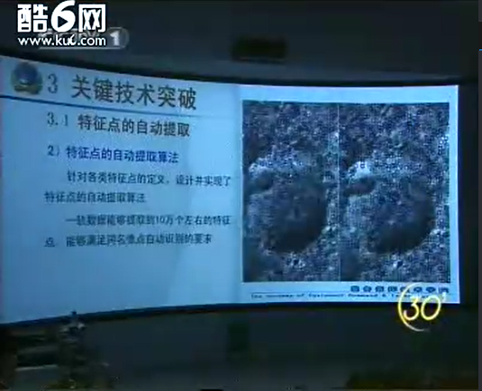
自我介绍

Slide 5
本单元内容
什么是实训课
关于开源软件
关于能力培养
课程内容(实训1-4）

Slide 6
1、什么是实训课

Slide 7

1. 什么是实训课
什么是实训课？
编更多的程序？
编更大的程序？
编更复杂的程序？
用企业实际项目进行训练？
参与企业实际项目？

Slide 8
1. 什么是实训课
实训课的特点与定位
特点
以实际应用为背景（选题）
以能力养成为目标（教学）
以实际项目环境为基础（平台）
以企业需求为指引（方向）
定位
一个崭新的学习阶段
从教室走向企业的桥梁
如何实施
教什么？怎么教、怎么学？
----了解企业，补足差距

Slide 9
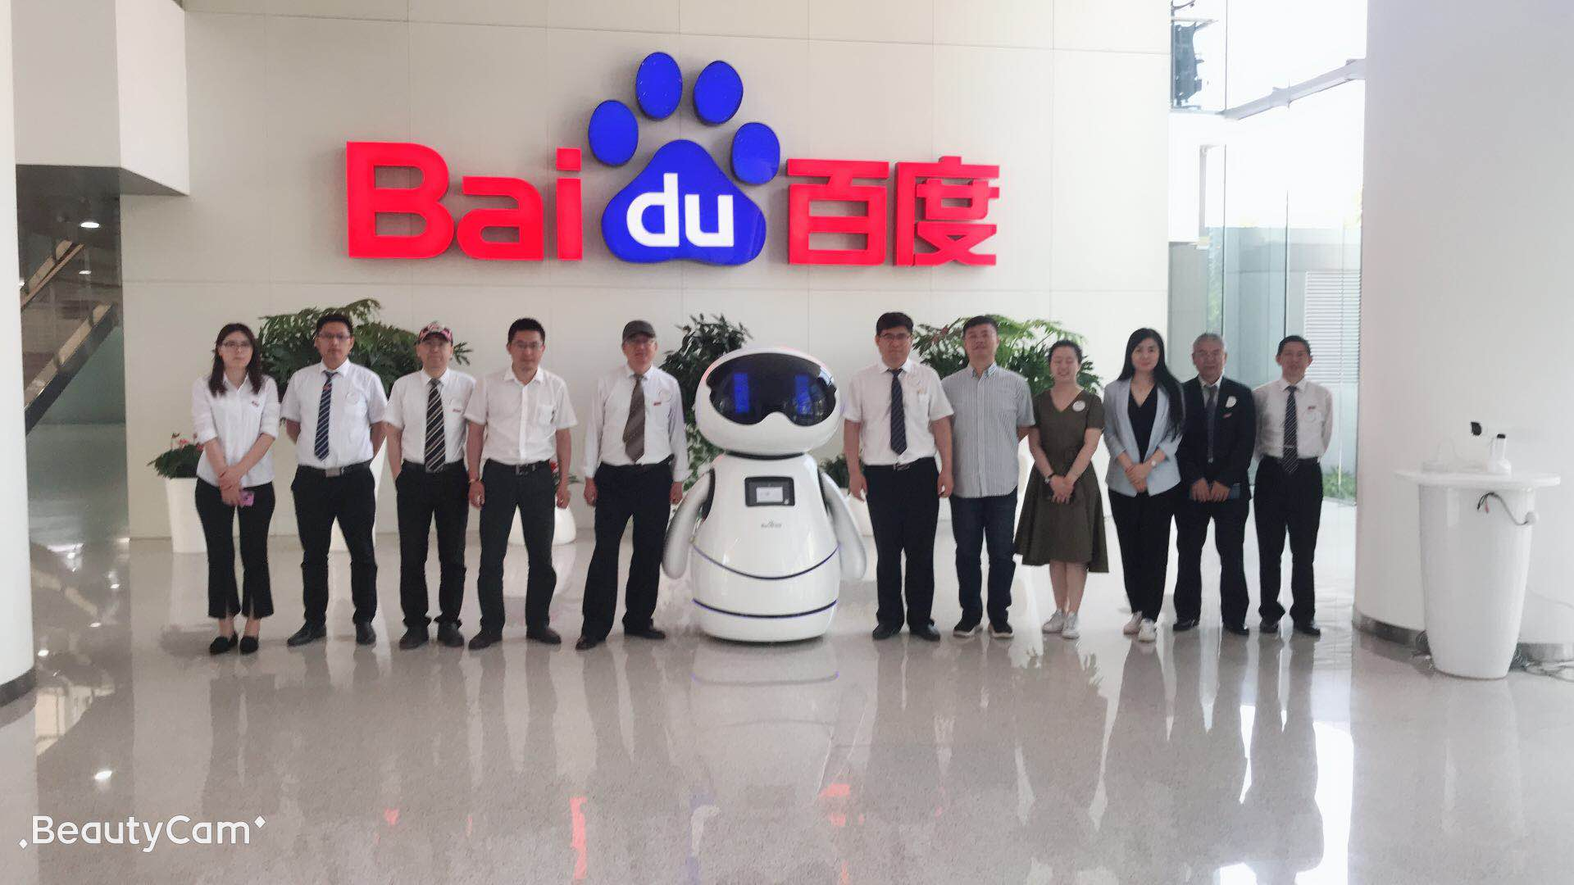
1. 什么是实训课
百度调研（2019.05.28）

Slide 10
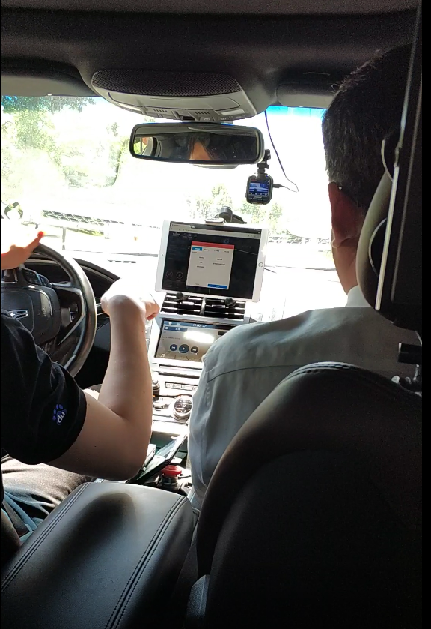
1. 什么是实训课
调研内容
无人车（试乘）
声控音箱、电视、窗帘（演示）
PaddlePaddle平台（介绍）
苹果分类（视频）
智能医疗（视频）

Slide 11
1. 什么是实训课
百度调研（2019.05.28）
百度云智学院 刘钒院长
岗位人才标准不清晰（变化太快）
产业要求与学校培养脱节
师资队伍缺少产业经验
合作方向
岗位人才标准建设
师资队伍培训与认证

Slide 12
1. 什么是实训课
实训教学：怎么办？
等岗位标准？
等有产业经验的师资？
AI的发展现状和趋势
主要就业方向是什么？
主要岗位是什么？
有哪些主要应用场景？
主要岗位需求
岗位公共需求
Notes:
在“幻灯片放映”模式下，选择箭头访问相应链接。

Slide 13

1. 什么是实训课
实训教学：怎么办？
等岗位标准？
等有产业经验的师资？
AI的发展现状和趋势
主要就业方向是什么？
主要岗位是什么？
有哪些主要应用场景？
主要岗位需求
岗位公共需求
Notes:
在“幻灯片放映”模式下，选择箭头访问相应链接。

Slide 14
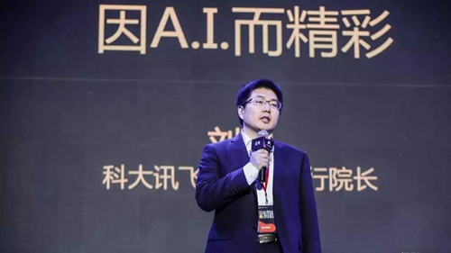
1. 什么是实训课
科大讯飞AI研究院执行院长刘聪
2016 算法、算力、大数据
2017 找落地场景（应用）
2018 找价值（有用、刚需）
2019 价值兑现（赚钱）
需求最多的岗位是什么？

Slide 15
1. 什么是实训课
就业方向与主要岗位
就业方向
学术研究
框架/平台开发
应用开发
市场推广
应用开发
产品经理
项目经理
程序员(**工程师)
系统测试
样本制作
Notes:
在“幻灯片放映”模式下，选择箭头访问相应链接。

Slide 16
1. 什么是实训课
岗位对比分析：学校教育与企业需求的不同
学校
教学：按教学大纲实施
考试：考核学过的内容
各环节是明确的
企业
按社会需求和市场价值选择项目
程序员岗位目标：完成相关任务（会变化）
项目总目标：赚大钱
各环节是不定的（肯定会遇到不会的！）

Slide 17
1. 什么是实训课
怎么办？ 实训方案 = 共性理论技术 + 能力体系
加强共性理论技术（减小不会概率）
比较完备的理论与技术
常用开发工具和平台
开源软件
培养能力体系（自主应对不会内容）
自学能力
动手能力
分析和解决问题的能力

Slide 18
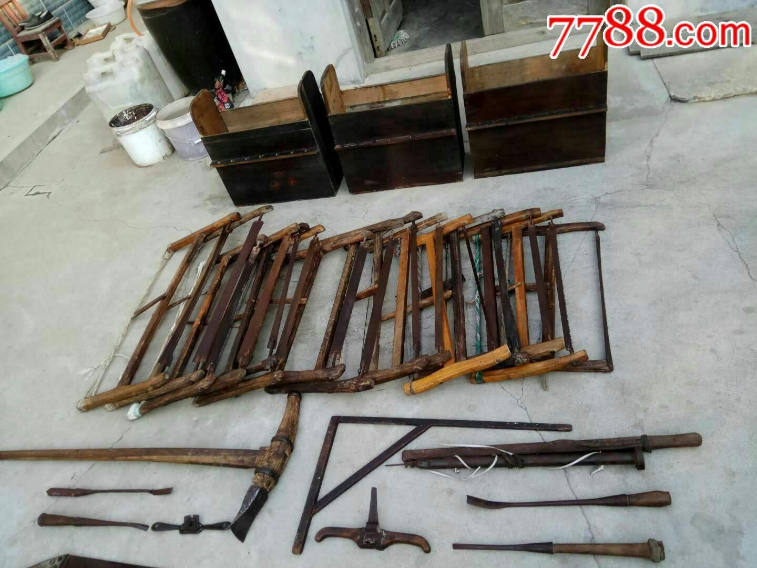
1. 什么是实训课
木工与程序员的类比
工具
工具的使用
工具进化到电动
组件式家具
工业化部件（系统组件、开源软件）
直接组装

Slide 19
1. 什么是实训课
小结
什么是实训课➔教室到企业的桥梁
企业的岗位需求➔尚不明确
怎么办➔了解AI现状&企业目标
教学方式与企业用人要求有冲突
如何解决冲突➔实训方案
实训内容是针对教学现状与企业需求精心设计的，是走上工作岗位必须的理论、技术或能力，务必完全掌握。

Slide 20
2、关于开源软件

Slide 21
2. 关于开源软件
开源软件的概念
开放源代码软件（简称：开源软件）是一种源代码公开的软件，用户可以自由使用、复制、散发以及修改源码。
开放源代码是建立软件生态的一个很好的方式。
什么是软件生态？
与该软件相关的软硬件环境

Slide 22
2. 关于开源软件
操作系统的生态
硬件支持
CPU
显示卡等
外设
系统和应用软件支持
开发环境
数据库
应用系统
思考: Python的生态环境如何？

Slide 23
2. 关于开源软件
关于 PaddlePaddle
软件支持
Linux
Windows(不支持GPU)
GitHub资源统计
Tensorflow 60000+
PyTorch 20000+
PaddlePaddle 1200+

Slide 24
2. 关于开源软件
Windows与Linux比较
谁更好用？
一般用户
专业人士
谁的技术更先进？
实时性与效率
稳定性
版本兼容性
版本的模块化

Slide 25
2. 关于开源软件
软件生态与人际关系的对比
软件生态
大公司开发的软件
有许多软硬件支持
有许多用户
软件技术含量
商业视角：生态比技术更重要！
个人环境
我爸是**
有强大的人际关系网
有出色的履历
个人能力
关系比能力更重要？

Slide 26
2. 关于开源软件
如何认识开源
开源是一种竞争/生存方式
老二打不过老大---开源（Linux）
老大想把所有对手打死---开源(TF)
普通人挑战权威---开源(Python)
对一般用户来讲
开源软件是宝库
省时、省钱、稳定
短时间达到专业水平
应用开发的必然选择

Slide 27
2. 关于开源软件
亲身经历开源冲击
真实感图形显示
硕士：光线距踪算法
博士：辐射度算法
Pov-Ray
遥感影像处理
各种图像格式及处理
图像拼接、融合
三维重建
OpenCV

Slide 28
2. 关于开源软件
项目开发：先查一查是否已有类似开源软件
企业
没有老板会支持毫无意义的重复劳动
时间是企业的生命
软件开发风险
自已开发的软件的可靠性还有待验证
员工
如何尽快完成老板交待的任务
如何高质量完成老板交待的任务

Slide 29
2. 关于开源软件
常见开源软件： 系统软件、平台软件、应用软件
Linux
Android
OpenCV
OpenGL
OpenMP
CMake
OpenSSL
Python
Tensorflow
HyperLPR
face3d

Slide 30
2. 关于开源软件
还要不要自已写程序？
基于开源平台或部件，还有许多功能要自已写
应用项目往往需要集成许多功能：系统集成
开源应用程序需要改造
开源应用程序的改造
阅读、理解
修改
集成
调试、测试

Slide 31
2. 关于开源软件
使用开源软件应知版权许可
通用性公开许可证(General Public License，简称GPL)
只要修改版在某个部分来源于遵循GPL的程序，该修改版整体就必须按照GPL流通
不仅源码必须公开，而且不许附加限制
一项遵循GPL流通的程序不能同非自由的软件合并
GPL所表达的这种流通规则称为copyleft

Slide 32
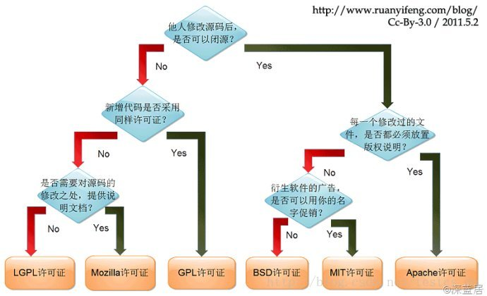
2. 关于开源软件

Slide 33
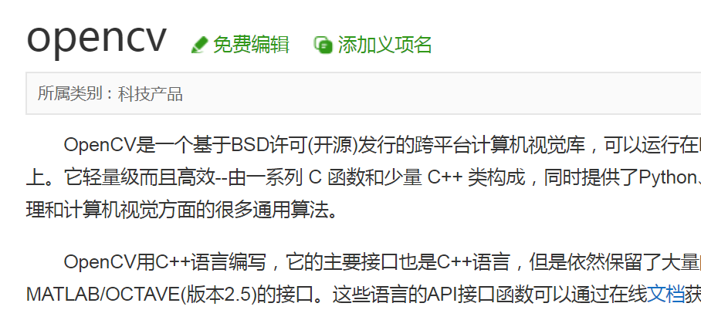
2. 关于开源软件

Slide 34
2. 关于开源软件
小结
什么是开源软件
为什么要开源
应用开发一定要用开源软件
用开源软件应了解版权许可

Slide 35
3、关于能力培养

Slide 36
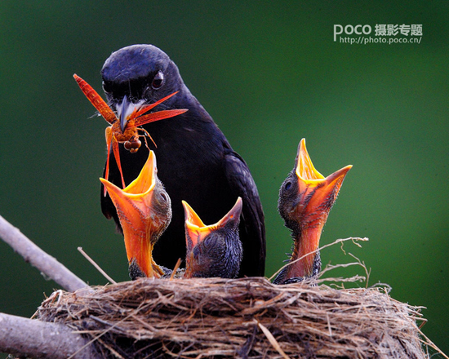
3. 关于能力培养
关于能力的两种看法
知识学多了，能力自然就强了
没有搞清知识与能力的区别(混为一谈)
如果我会自学，还花钱上学干嘛？
我知道能力很重要，但能力看不见摸不着，怎么培养？
孺子可教！

Slide 37

3. 关于能力培养
知识与能力的差别
知识
事实、信息的描述
能复述出来
能力
能灵活运用

Slide 38
3. 关于能力培养
如何培养能力
正确认识能力体系
自学能力
动手能力
分析和解决问题的能力
实施方法
具体的方法和途径
具体的内容和要求
看得见的测试方法和手段

Slide 39
3. 关于能力培养
自学能力
理论依据
授人以鱼，不如授人以渔！
方法
自已学+老师引导
自学新的理论和知识
遇到问题先上网查资料
开源代码查找与利用
看懂别人的代码
记笔记，不断进行总结

Slide 40
3. 关于能力培养
课堂练习 https://gitee.com/zeusees/HyperLPR

Slide 41
3. 关于能力培养
动手能力
理论依据
熟能生巧
方法
多动手、多练习
各种平台的安装、配置、使用
编程与调试
系统集成
技术分析与总结报告的撰写
写博客—表明你能力的求职名片

Slide 42
3. 关于能力培养
动手能力的重要性辨析
反方观点
平台工具的技术含量低
不符合专业分工原则
正方观点
《大国工匠》
案例
1604C的一名优秀学生
Windows平台安装TF-GPU环境
影响到自信，辞职
有何感想？
注意NVidia, Home版

Slide 43
3. 关于能力培养
分析和解决问题的能力
理论依据
学而不思则罔，思而不学则殆
方法
多思考、多寻根问底
逻辑思辨能力：因果联系
经验积累与总结：在解决问题的过程中成长
自信心：不放弃
恒心与毅力：应对挫折

Slide 44
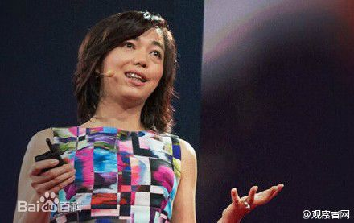
3. 关于能力培养
案例分析
李飞飞
美国斯坦福大学计算机科学系教授
2018年3月，获“影响世界华人大奖”
平庸 vs 伟大 ？
1400多万幅图片，2万多个类别
超过百万的类别标注和位置标注

Slide 45
3. 关于能力培养
授课方式变化
方法：
自习与讲授结合
课堂讲解与实操结合
训练题更多变通选项
项目分组开发（写与看结合）
标准：不是大纲是否完成，而是能力是否提高：以前不会的，现在会了！
部分题目老师还没做，与大家一起解决问题
一个没有问题的题目是没有价值的，为解决问题而走的弯路是必要的学费
Notes:
在“幻灯片放映”模式下，选择箭头访问相应链接。

Slide 46
3. 关于能力培养
学习方法需要变革
自学+引导
系统环境配置与使用
强化编程训练
文档撰写（总结报告、博客）
讨论交流
更多的自主性
更多的时间投入
更多的实操训练
更多的不确定性
更多的阅读与写作
更多的相互交流与协作

Slide 47
3. 关于能力培养
小结
内容
知识与能力的差别
如何培养三个能力
授课方式的变化
学习方法需要变革
目标
尽快摆脱对老师的依赖
每天自问
我今天解决了什么问题？
明天准备解决什么问题？

Slide 48
4、课程内容

Slide 49
4. 课程内容
实训一
理论与技术
C/C++
VS+MFC
GitHub
图像基础
OpenCV
应用开发
图像处理（Paint Brush）
视频播放 (Media Plater)
视频浓缩
Notes:
在“幻灯片放映”模式下，选择箭头访问相应链接。

Slide 50
4. 课程内容
 | 内容 | 单元数 | 主讲
1 | 课程简介 | 0.5 | 李学军
2 | VS/C/C++ | 2.5 | 姚慧
3 | GitHub/MFC/图像基础 | 4 | 李学军
4 | OpenCV | 4 | 陈虎
5 | 项目实战 | 8 | 全体
6 | 月考/竞赛 | 1 | 全体

Slide 51
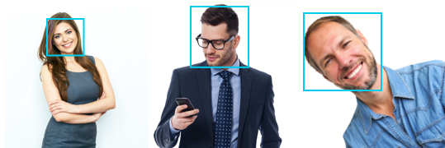
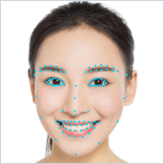
4. 课程内容
实训二
理论与技术
OpenGL
图形学基础
真实感图形
人脸模型
人脸检测与识别
眨一下眼！
Notes:
在“幻灯片放映”模式下，选择箭头访问相应链接。

Slide 52

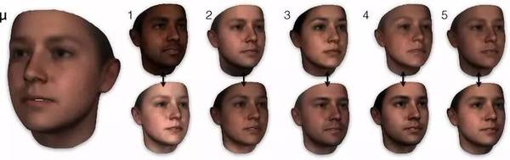
4. 课程内容
实训二
项目开发
照片变三维
表情控制
Notes:
在“幻灯片放映”模式下，选择箭头访问相应链接。

Slide 53
4. 课程内容
实训三
理论与技术
PyQt5
Yolo目标检测算法
项目开发
系统集成
Yolo目标检测
Notes:
在“幻灯片放映”模式下，选择箭头访问相应链接。

Slide 54
4. 课程内容
实训四
理论与技术
面试常见问题
pyplot
AI新发展
GAN
项目开发
AI玩游戏
AI写数字
建筑框架图生成实景图
黑白照片变彩色
图像增强
Notes:
在“幻灯片放映”模式下，选择箭头访问相应链接。

Slide 55

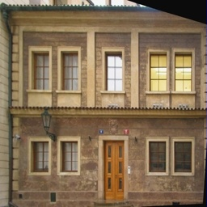
4. 课程内容

Slide 56
4. 课程内容
知识图谱
基本理论与技术
开源软件
C++
图像基本理论
图形基本理论
人工智能
常用平台与软件
系统安装与配置
MFC
GitHUB
OpenCV
OpenGL
Qt
应用
图像处理
目标检测与分类
目标识别
三维建模

Slide 57
4. 课程内容
能力图谱
自学能力
上网查资料
自学新的理论和知识
开源代码查找与利用
看懂别人的代码
动手能力
各种平台的安装、配置、使用
编程与调试
系统集成
技术分析与总结报告的撰写
分析和解决问题能力
逻辑思辨能力
经验积累
信心
恒心与毅力

Slide 58
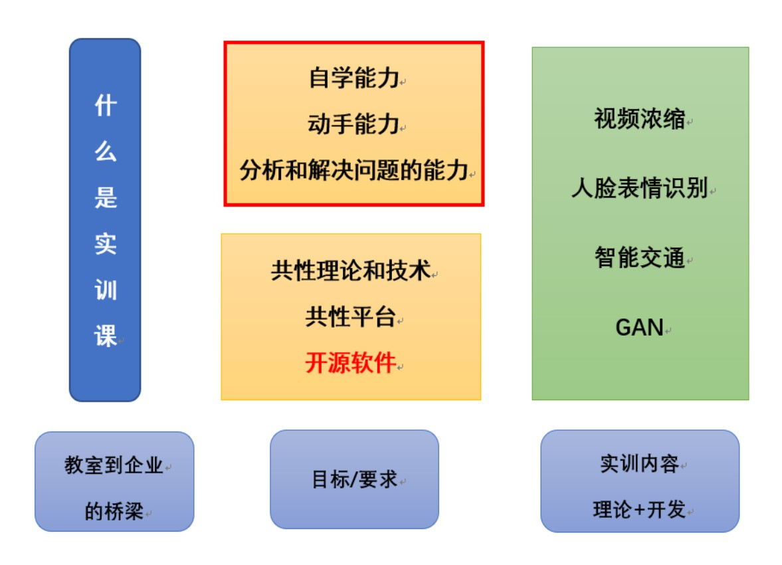
总结

Slide 59
课后作业
Visual Studio 2017安装
C/C++复习
GitHub ：https://www.liaoxuefeng.com/wiki/896043488029600

Slide 60
考试
周考：
纯实操，可上网，要录屏
答辨：学生讲、老师提问
月考：
基础理论：本月新学内容+本月用到的内容
技能：实操题 + 竞赛题
竞赛：以竞赛题成绩排名，公布前3名（60分以上），发奖品（纪念品）

Slide 61
几点要求
切实遵守学校各项规章制度
不得玩游戏，包括上课、课间、自习。第一次违犯：检查书/保证书/系主任签字/通知家长 第二次违犯：末班
上课认真听讲，不得睡觉，看小说、做与上课无关的事
正课时间出教室请假/进教室要报告/不得正课时间取外卖
课堂上涌跃发言、有问题及时提问
按要求自习、复习、练习、训练

Slide 62

结束语
未来四个月，是决定大家前途和命运的大决战!
本单元内容 ==《通关指南》 通关密码：我要自已飞翔！

